Slide 1
Sistemas de Informações Geográficas
Unidade 3.2: Estrutura de Dados Espaciais
Prof. Cláudio Baptista
2010.1

Slide 2
3.2 Estrutura de Dados Espaciais
Necessidade de indexação dos dados espaciais de modo a reduzir o tempo de acesso aos mesmos
Métodos de indexação tradicionais não são indicados para dados espaciais
  Hash: não atende a consultas de faixa (range queries)
  B-Tree: trata apenas uma dimensão

Slide 3
De 1 para 2 dimensões
  Dados espaciais são expressos no espaço Euclidiano
  Por exemplo, considere a tabela a seguir

Slide 4
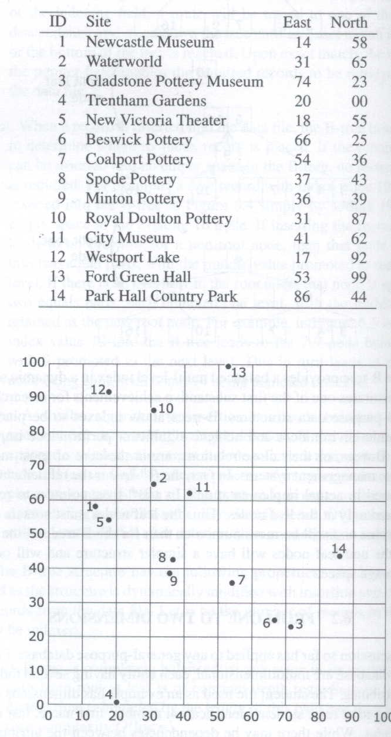
De 1 para 2 dimensões
  Dados espaciais são expressos no espaço Euclidiano
  Por exemplo, considere a tabela abaixo:

Slide 5
De 1 para 2 dimensões
Considere 2 tipos de queries:
  Point query: recupera as tuplas com referência espacial localizada numa dada coordenada
  Range query: recupera todas as tuplas com referências espaciais dentro de uma dada faixa. A faixa normalmente é uma área retangular especificada pelas coordenadas de dois vértices opostos ou um círculo identificado pelo centro e raio.

Slide 6
De 1 para 2 dimensões
Exemplos de queries
1. (Não Espacial): recupere a localização de Trentham Gardens
2. (spatial point query): recupere qualquer local em (37, 43)
3. (spatial range query): recupere qualquer local com vértices sudoeste e nordeste (20,20), 40,50) respectivamente

Slide 7
De 1 para 2 dimensões
Algoritmo linear para point query
  1. Open Potteries file
  2. while existem registros a examinar do
  3. Leia o próximo registro r
  4. if r.East = 37 then
  5. if r.North=43 then
  6. Recupere o nome do local deste registro

Slide 8
De 1 para 2 dimensões
Algoritmo linear para range query
  1. Open Potteries file
  2. while existem registros a examinar do
  3. Leia o próximo registro r
  4. if r.East está na faixa [20,40] then
  5. if r.North está na faixa [20,50] then
  6. Recupere o nome do local deste registro

Slide 9
De 1 para 2 dimensões
Obviamente estes algoritmos lineares resultam em desempenho sofrível a medida que a tabela de consulta cresce
=> Precisamos indexar os dados. Usando um índice convencional de BD, poderiamos indexar as colunas East e North obtendo a tabela a seguir:

Slide 10
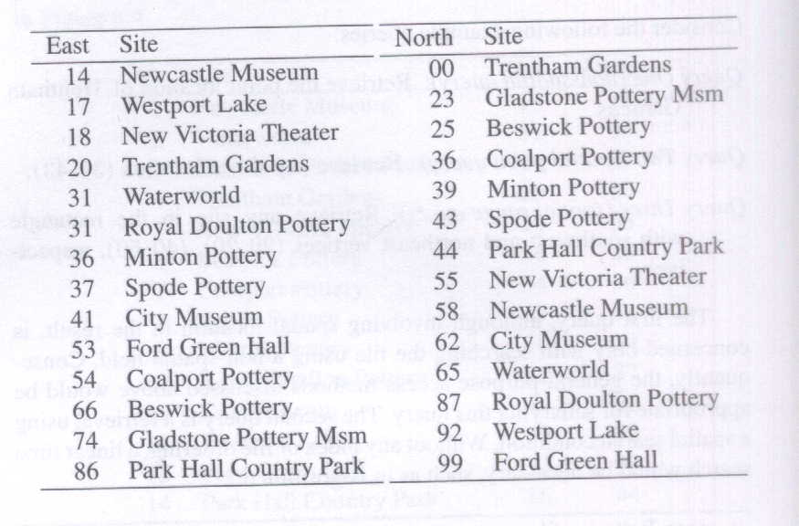
Índice

Slide 11
De 1 para 2 dimensões
  Para a segunda query (point query) podemos percorrer o índice east para localizar os locais que têm primeira coordenada 37. Daí vai-se aos dados para ver das tuplas localizadas quais que têm segunda coordenada igual a 43.
  Para a terceira query (range query) pode-se fazer uma busca por faixa [20,40] no primeiro índice, que resulta numa lista de ponteiros para o arquivo de dados. Então, para cada ponteiro na lista, acessa-se sua tupla e verifica-se se a segunda coordenada está na faixa [20,50]; caso positivo, a tupla é retornada ao resultado

Slide 12
De 1 para 2 dimensões
  Problemas com indexação convencional:
    Apenas um índice é usado por vez.
  Precisamos de índices multi-dimensionais que consigam tirar proveito do espaço, principalmente em range queries.
  Então as tuplas vão estar ordenadas de uma forma que tuplas que estão próximas no espaço deverão estar próximas no índice!

Slide 13
De 1 para 2 dimensões
Formalmente:
Peguemos uma porção do plano Euclidiano P. Seja S um intervalo real [0,1] e seja P um grid de uma unidade [0,1] X[0,1].
Estamos procurando uma função bijetora
F: P → S que tem a seguinte propriedade:
Para todo x,y Є P, x está próximo de y na região sss f(x) está perto de f(y) no intervalo [0,1]

Slide 14
3.2 Estrutura de Dados Espaciais
Operação comum com dados espaciais é a pesquisa de objetos que estão numa determinada área
  Ex.: Encontre todos os hospitais que estão a no máximo 20Km deste ponto

Slide 15
3.2 Estrutura de Dados Espaciais
Algumas estruturas de dados propostas:
  Grid
  quad-trees
  k-d-tree
  r-tree

Slide 16
Grid
Particiona-se o espaço de trabalho em um grid de células de mesmo tamanho.
Dados localizados numa mesma célula são armazenados numa área contígua de armazenamento.
O termo usado para célula é bucket, que representa uma localização física onde as tuplas podem ser recuperadas.
O grid é uma maneira de particionar objetos de forma que objetos vizinhos no espaço sejam armazenados no mesmo bucket
Ver exemplo no próximo slide.

Slide 17
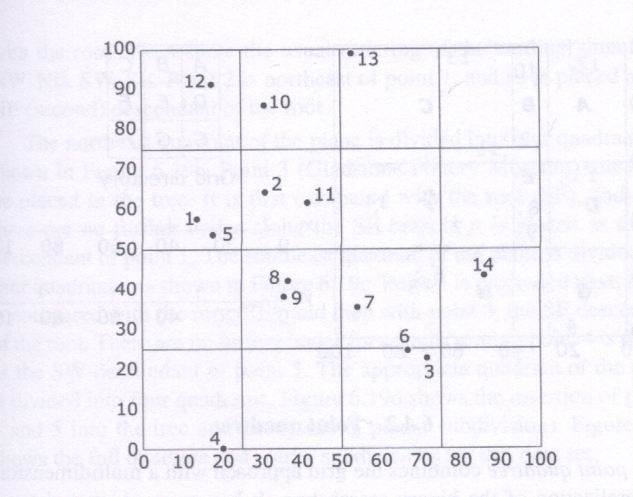
Grid

Slide 18
Grid
Pontos que caiam nos limites dos buckets (ver ponto 6) podem ser resolvidos se estabelecermos convenção de que cada célula possui os pontos nos limites sul e oeste.
Portanto o ponto 6 pertence ao mesmo bucket que contém o ponto 7
O tamanho ideal do bucket é dependente de 2 condições:
Quanto maior o número total de pontos, maior o número de células requeridas
O tamanho da célula é dependente na magnitude da faixa média das range query suportadas pelo sistema

Slide 19
Grid
Desvantagens de grid:
  A população de células com ponto variam, em alguns casos existem células vazias
  Se os pontos forem menos uniformemente distribuidos este problema piora
Solução: Usar Grid files

Slide 20
Grid Files
É uma extensão de grid que permite as linhas de divisão das células terem tamanhos arbitrários
Leva em consideração a distribuição dos pontos
Um novo nível de indireção é criado: o grid directory
Células no grid podem ter dados compartilhados apenas se sua união forma um retângulo
Uma célula pode expandir ou ser contraída à medida que novos dados são inseridos/removidos
Um retângulo pode ser dividido se ele se torna muito cheio e células podem ser juntas num único retângulo se estas se tornam muito vazias.
No exemplo do slide seguinte as 16 célularas na estrutura anterior foram reduzidas para 8 células.

Slide 21
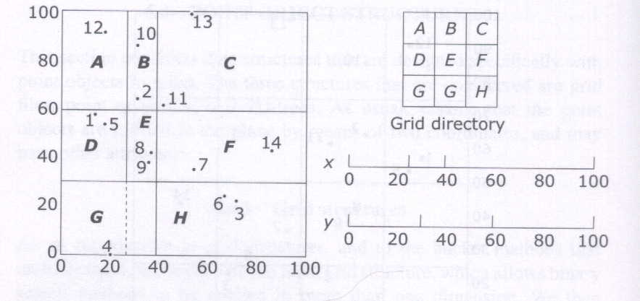
Grid

Slide 22
3.2.1 Quad trees
Acelera o acesso a dados num plano 2d
Técnica bastante simples
O espaço de busca é recursivamente decomposto em quadrantes até que o número de retângulos sobrepondo cada quadrante é menor do que a capacidade da página.
Os quadrantes são nomeados: Noroeste, Nordeste, Sudeste e Sudoeste

Slide 23
3.2.1 Quad trees
O índice é representado como uma árvore quaternária (cada nó interno tem 4 filhos, um por quadrante)
Cada folha é associada a uma página de disco
Cada retângulo aparece em todos os quadrantes folhas que o sobrepõem

Slide 24
3.2.1 Quad trees
x
y
a
b
R
1
5
14
8
11
2
6
z
t
a
12
b
d
13
c
[8,11,12,13]
[3,4,7]
d [9,10,13]
3
c
9
d
7
10
x
y
z
t
4
[1,2,5,6] [5,6,14] [2,3,6] [6]

Slide 25
3.2.1 Quad tree
Consulta de ponto (point query) é simples em quad tree.
Um único path (caminho) é percorrido da raiz até a folha
Em cada nível, é escolhido um dos quadrantes que contém o ponto da consulta

Slide 26
3.2.1 Quad trees
Exemplo de Consulta Ponto P
x
y
a
b
R
1
5
14
8
11
2
6
z
t
a
P
12
b
d
13
c
[8,11,12,13]
[3,4,7]
d [9,10,13]
3
c
9
d
7
10
x
y
z
t
4
[1,2,5,6] [5,6,14] [2,3,6] [6]

Slide 27
3.2.1 Quad trees
Inserção em quadtrees
  um retângulo será inserido em cada quadrante folha que o sobrepõe
  então todos os caminhos para as folhas que sobrepõem o retângulo a ser inserido são percorridos
  a página P associada com cada folha é lida
  Se P não está cheio, então insere o novo retângulo

Slide 28
3.2.1 Quad trees
Inserção em quadtrees (cont)
  Se P estiver cheio, O quadrante deve ser dividido em quatro quadrantes e 3 novas páginas são alocadas
  As entradas da página antiga mais a página nova são divididas nas quatro páginas
  Uma entrada E é adicionada a toda página cujo quadrante intercepta E.MBR (Minimum Bounding Rectangle)

Slide 29
3.2.1 Quad trees
Inserção em Quadtree
x
y
a
m
n
b
1
5
14
8
11
15
2
6
p
z
t
q
12
13
3
16
c
9
d
7
10
4
Como ficará a árvore após as inserções de 15 e 16?

Slide 30
3.2.2 k-d tree
Usada para representar pontos
árvore kd particiona o espaço em células
é uma árvore de busca binária,
reside em memória principal, de forma que os nós interiores em cada nível contêm valores referentes a um único eixo, X ou Y, alternadamente (quando K=2)
as folhas apontam para páginas físicas
várias folhas podem apontar para a mesma página física

Slide 31
3.2.2 k-d tree
o valor armazenado na raiz divide o espaço em dois subespaços através de uma reta perpendicular ao eixo dos X, digamos;
o valor armazenado no filho à esquerda (ou direita) por sua vez divide o subespaço à esquerda (ou direita) em dois subespaços através de uma reta perpendicular ao eixo dos Y ; e assim por diante, alternando as dimensões.

Slide 32
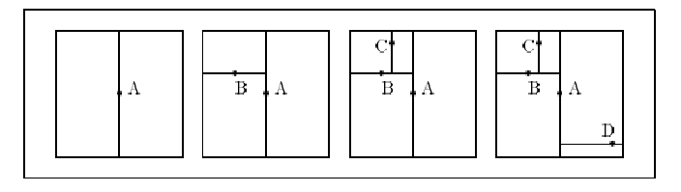
3.2.2 K-D-Tree

Slide 33
3.2.2 K-D-Tree
Árvore para figura anterior
A
B
D
C

Slide 34
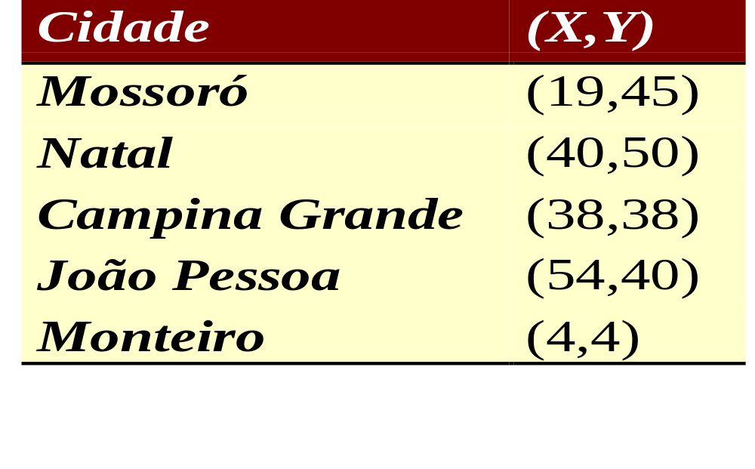
3.2.2 K-d Tree
Outro Exemplo
Sejam as cidades com coordenadas

Slide 35
3.2.2 K-d Tree
Natal
Mossoró
João Pessoa
Campina Grande
Monteiro

Slide 36
3.2.2 K-d Tree
Inserção de Mossoró
Inserção de Natal
Mossoró (19,45)
Mossoró (19,45)
Natal (40,50)

Slide 37
3.2.2 K-d Tree
Natal
Mossoró
João Pessoa
Campina Grande
Monteiro

Slide 38
3.2.2 K-d Tree
Natal
Mossoró
João Pessoa
Campina Grande
Monteiro

Slide 39
3.2.2 K-d Tree
Inserção de Campina
Mossoró (19,45)
Natal (40,50)
Campina (38,38)

Slide 40
3.2.2 K-d Tree
Natal
Mossoró
João Pessoa
Campina Grande
Monteiro

Slide 41
3.2.2 K-d Tree
Inserção de João Pessoa:
Mossoró (19,45)
Natal (40,50)
Campina(38,38)
JP(54,40)

Slide 42
3.2.2 K-d Tree
Natal
Mossoró
João Pessoa
Campina Grande
Monteiro

Slide 43
3.2.2 K-d Tree
Inserção de Monteiro:
Mossoró (19,45)
Monteiro(4,4)
Natal (40,50)
Campina(38,38)
JP(54,40)

Slide 44
3.2.2 K-d Tree
Natal
Mossoró
João Pessoa
Campina Grande
Monteiro

Slide 45
3.2.3 R-Tree
É uma árvore similar a uma B+-tree, com índices para dados nas folhas.
DEMO
Nós correspondem a páginas de disco
A estrutura é projetada de forma que uma pesquisa espacial requer visitar um número pequeno de nós
Um BD espacial consiste de tuplas representando objetos espaciais, onde cada tupla possui um identificador

Slide 46
3.2.3 R-Tree
Nós folhas contêm entradas da forma:
  (R, TId)
  Onde: R contém o retângulo que encobre a área da tupla identificada por TId.
  Este retângulo é conhecido por Minimum Bounding Box ou Minimum Bounding Rectangle (Mínimo Retângulo Envolvente)
  Ex.

Slide 47
3.2.3 R-Tree
Nós não-folhas contêm entradas da forma:
  (R, Filho)
  Onde R é o retângulo que envolve todos os retângulos dos descendentes deste nó e Filho é o endereço do nó filho

Slide 48
3.2.3 R-Tree
Definição: Sejam M e m o número máximo e mínimo de entradas de um nó respectivamente, tal que m <= M/2
  Uma R-tree satisfaz às seguintes propriedades:
  P1. Cada nó contém entre M e m entradas, exceto a raiz
  P2. Para cada nó folha (R, TId), R é o menor retângulo que espacialmente contém os objetos espaciais n-dimensionais representados pela tupla TId

Slide 49
3.2.3 R-Tree
Definição (cont)
  P3. Para cada entrada (R, filho) num nó não folha, R é o menor retângulo que espacialmente contém os retângulos descendentes
  P4. O nó raiz tem pelo menos dois filhos a menos que seja um nó folha
  P5. Todas as folhas aparecem num mesmo nível

Slide 50
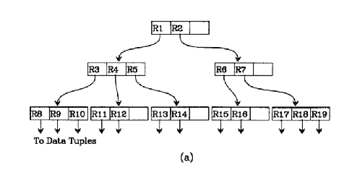
3.2.3 R-Tree

Slide 51
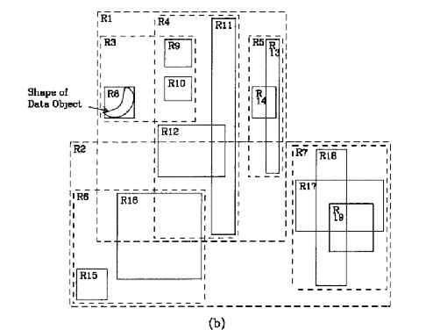
3.2.3 R-Tree

Slide 52
R-trees
R-tree
a
1
root
2
3
4
R
b
R
S
d
a
b
c
d
S
8
5
6
c
9
root
7
1
2
3
4
5
6
7
8
9
Pointers to geometries

Slide 53
Lembrete
Nós intermediários armazenam:
  MBRs de collections de objectos
Nós folhas armazenam:
  MBRs de objetos individuais
  Ponteiros para local de armazenamento da geometria exata

Slide 54
Exemplo (1)
R-tree
a
1
root
2
3
4
R
b
R
S
d
a
b
c
d
S
8
5
6
c
9
root
7
1
2
3
4
5
6
7
8
9
m = 2; M = 3
Pointers to geometries

Slide 55
Exemplo (2)
R-tree
root
R1
R2
R3
…..
…..
…..
m = 2; M = 4

Slide 56
Searching R-trees
Consideramos dois tipos de queries:
  point query: “qual objeto contém o query point”
  window query: “quais objetos intersectam a query window”

Slide 57
Spatial queries básicas(1)
Containment Query: Dado um objeto espacial O, encontre todos os objetos na coleção que contém completamente O. Quando O é um ponto, a query é chamada Point Query
P
O
Containment Query
Point Query
(também Point-in-polygon, ou Point Location)

Slide 58
Queries Espaciais básicas(2)
Region Query: Dada uma região R, encontre todos os objetos na coleção que intersectam R. Quando R é um retângulo, a query é chamada Window Query
R
R
Region Query
Window Query

Slide 59
Searching R-trees: window query
  Compare search window com MBRs armazenados em cada nó
    iniciando no nó raiz
  Pare nos nós folhas
    compare geometrias contidas com a search window

Slide 60
Searching R-trees: window query
  Exemplo:
R-tree
a
1
root
2
3
4
R
b
R
S
d
a
b
c
d
S
8
5
6
c
9
root
7
1
2
3
4
8
9
Pointers to geometries

Slide 61
Exemplo: observações
  Se nenhum dos MBRs são usados: verifique a query window contra todas as geometrias para interseção (computationalmente caro!)

Slide 62
Searching R-trees: point query
Testar um query point para inclusão em MBRs armazenados em cada nó
    inicia no nodo raiz
  Para nos nós folhas
    Testar o query point para inclusão nas geometrias exatas.

Slide 63
Exercício: point query
R-tree
a
1
root
2
3
P
4
R
b
R
S
d
a
b
c
d
S
8
5
6
c
9
root
7
1
2
3
4
5
6
7
8
9
Pointers to geometries

Slide 64
Searching R-trees: point query
  Exemplo:
R-tree
a
1
root
2
3
P
4
R
b
R
S
S
8
a
b
5
6
9
root
7
3
4
Pointers to geometries

Slide 65
Observação
Note que os MBRs (em todos os níveis) podem se sobrepor (overlap)
Um retângulo é armazenado como filho de um retângulo maior somente se está completamente contido nele
Exemplo:

Slide 66
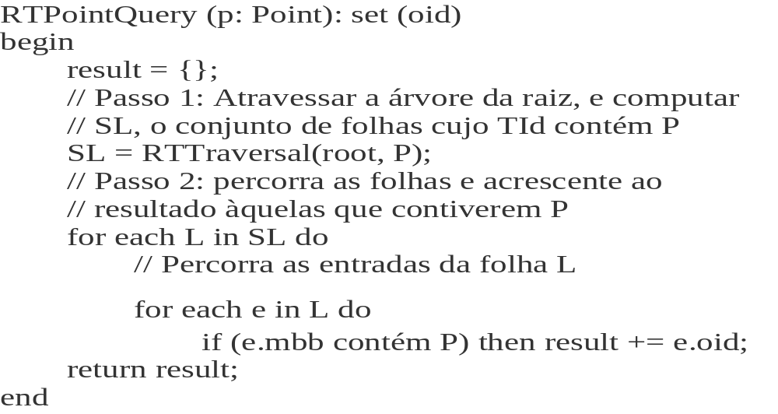
PointQuery (consulta ponto)

Slide 67
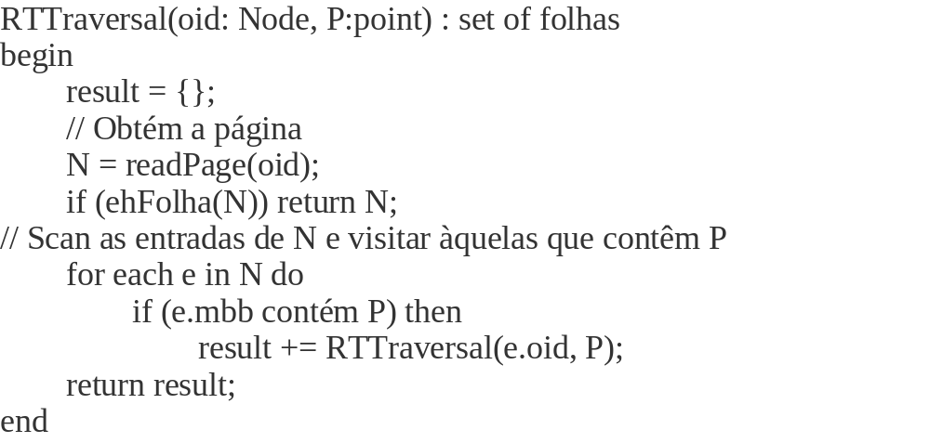
PointQuery (consulta ponto)

Slide 68
Inserção
  A árvore é percorrida top-down, a partir da raiz. Em cada nível, verifica-se qual mbb contém o mbb do objeto a ser inserido e desce naquela sub-árvore
  Caso não exista nenhum nó não folha que contenha o objeto a ser inserido, então um nó é escolhido para ter seu mbb estendido de forma a conter o objeto a ser inserido. O nó escolhido será aquele que precisa crescer menos seu mbb.
  O processo é repetido até se encontrar um nó folha.

Slide 69
Inserção
  Se o nó folha não estiver cheio, uma nova entrada [mbb, oid] é adicionada à página associada com a folha. Observação: se houver crescimento no mbb da folha, este deve se propagar para cima na árvore.
  Se o nó folha f estiver cheio, uma divisão de nó ocorrerá: uma nova folha f’ é criada, e M+1 entradas são distribuidas entre f e f’.

Slide 70
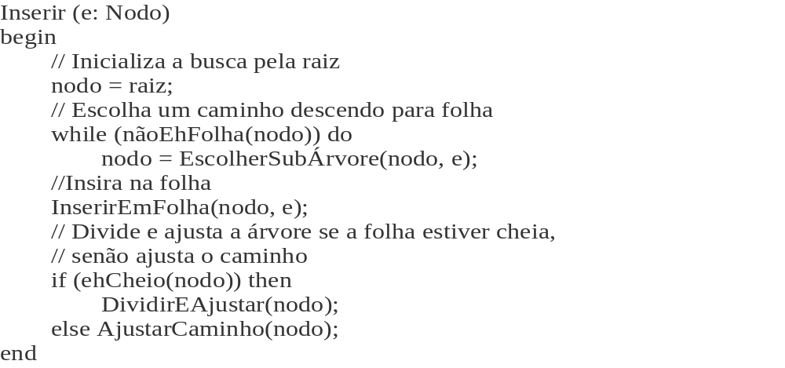
Inserção

Slide 71
Inserção
  A função EscolherSubÁrvore(nodo, e) pega a entrada do node cujo nodo.mbb contém e.mbb ou precisa de menor crescimento
  A função AjustarCaminho(nodo) propaga o crecimento do mbb para cima na árvore. Este processo pára quando não precisar mais fazer crescimento ou se alcançar a raiz. Esta função está descrita a seguir.

Slide 72
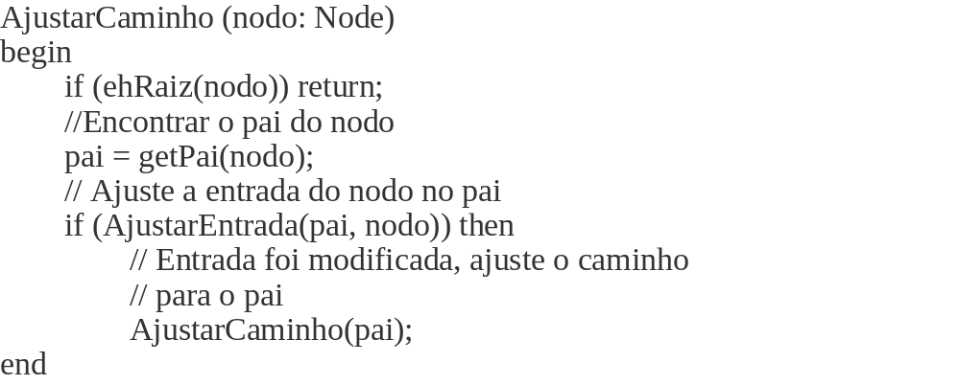
Inserção

Slide 73
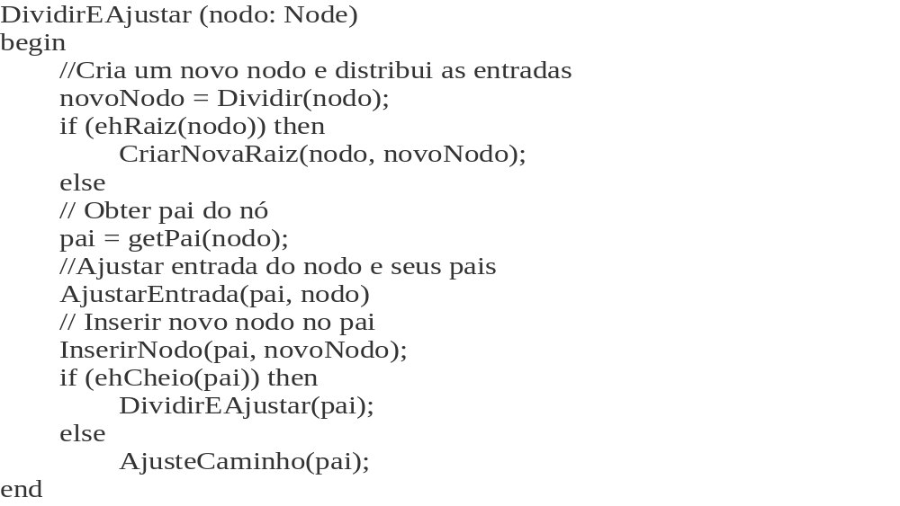
Inserção

Slide 74
Inserção
A função AjustarEntrada(pai, filho) compara pai.mbb e filho.mbb. Se for preciso o pai.mbb é estendido e a função retorna TRUE, caso contrário retorna FALSE

Slide 75
3.2.3 R-Tree
Divisão de Nó
  Para adicionar uma nova entrada a um nó cheio é necessário dividir as entradas em dois nós
  A divisão deve ser feita de modo que seja improvável que ambos nós sejam examinados em pesquisas subsequentes
  Uma vez que a decisão de visitar um nó depende se seu retângulo sobrepõe a área sendo pesquisada, a área total dos dois retângulos deve ser minimizada

Slide 76
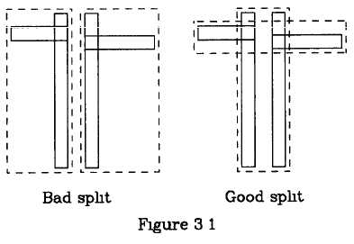
3.2.3 R-Tree
Veja que a área do Bad Split é muito maior
do que a área de Good Split

Slide 77
Remoção
A remoção é feita em 3 passos:
  Encontrar o nodo folha F que contém a entrada e
  Remover e de F
  Reorganizar a árvore se houver underflow.
  Obs.: Uma abordagem simples na reorganização é remover o nodo inteiro e re-inserir as m-1 entradas restantes.

Slide 78
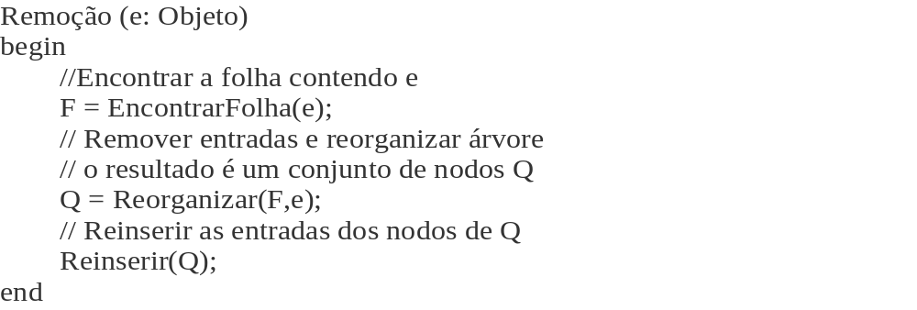
Remoção

Slide 79
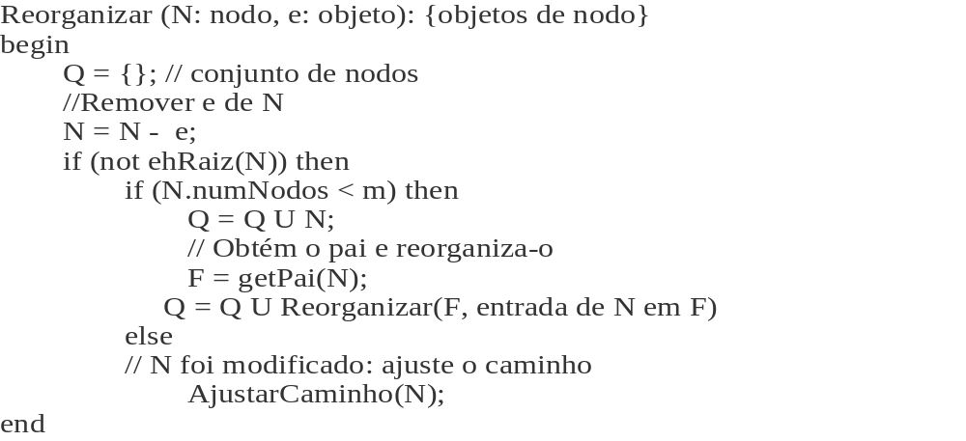
Remoção

